Slide 1
幻影围棋博弈技术研究
Phantom Go
徐 心 和
东北大学机器博弈研究室
2011.6

Slide 2
幻影围棋
幻影围棋是一项欧洲的棋类游戏，因为下棋规则是基于围棋，但又是在围棋的基础上加入了信息不完全的限制——看不到对方的落子，故名幻影围棋。
棋盘：9×9围棋的棋盘。
棋子：黑白两种围棋棋子。
实际上有3个棋盘，黑方棋盘，白方棋盘，裁判棋盘。
本方只清楚自己的落子情况，对于对方落子情况只能判断和猜测。裁判的棋盘才给出真正的棋局。

Slide 3
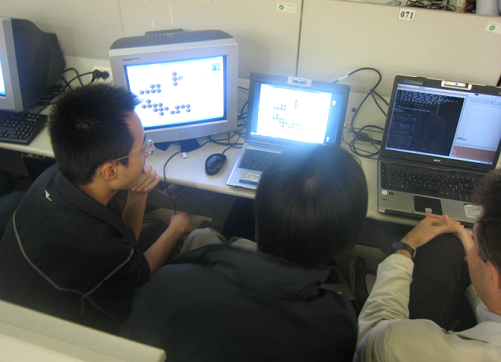

Slide 4
幻影围棋棋规
黑白双方轮流落子，落子的基本规则与围棋一致，其中气、禁招等概念都相同；
幻影围棋中加入了信息隐藏的概念——在下棋时，双方都无法看到对手棋盘上的落子，形成两个不完备信息的棋盘，完备信息的对弈棋盘是由双方的棋盘取并集而成；
由于信息隐藏，就需要一个中间裁判。裁判可以看到双方棋盘，也就是说，从裁判角度所看到的是一个完备信息的9×9围棋棋盘，并且根据围棋规则判断双方落子是否合法，如果合法的话返回legal，若不合法则返回illegal；
当有一方落子后出现提子情况时，裁判会向双方返回提子数目与位置信息，双方同时更改棋面；
当一方所有落子都返回illegal时即可判断该方PASS；
直至双方都无法再落子，即双方都返回PASS，此时由裁判根据所占地域多少判定胜负。

Slide 5
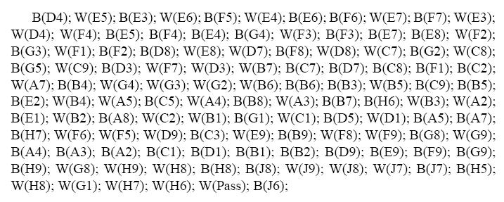
一盘人机对弈的棋谱
黑方：计算机程序，白方：幻影围棋选手
摘自：Tristan Cazenave 《A Phantom Go Program》

Slide 6
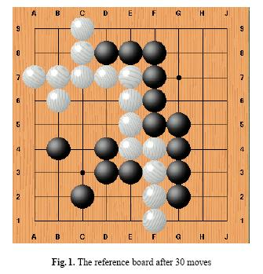
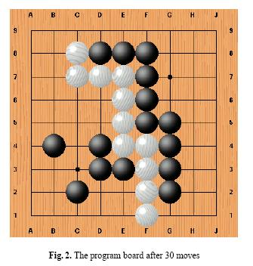
30手后的裁判棋盘
30手后的黑棋棋盘
摘自：Tristan Cazenave 《A Phantom Go Program》

Slide 7
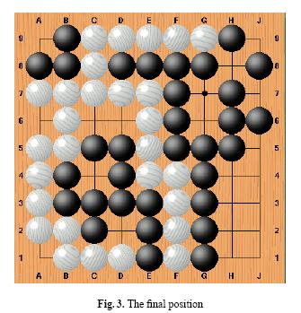
最终棋局
领地已经分明，没有继续落子的必要了，双方pass
黑先手，落32子；白后手，落30子，其中2子被提出（H8, J7）
白棋获胜，49:32
白棋策略：先将棋盘分为左右两部分，做活左半部分，确保优势到最后。

Slide 8
北京理工大学提供资料

Slide 9
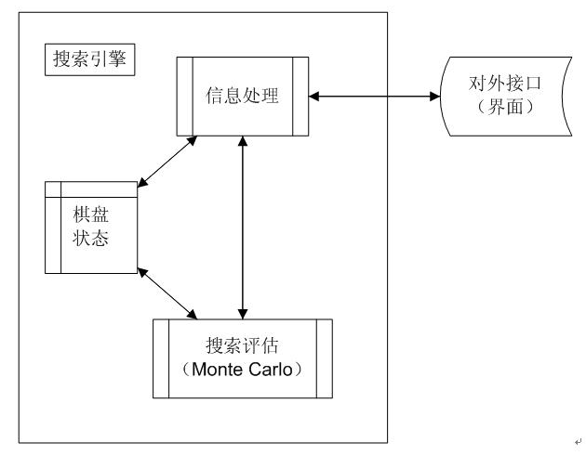
博弈引擎结构
以我为主，选择最佳落址；
给出着法，等待合法性判断；
非法，修改棋盘信息，选择新的着法；
如果对于对方的意图有合理估计，则会给出更好的着法，节省本方的时间；
一般采用Monto Carlo树搜索算法。

Slide 10
对弈程序的结构主要分为三部分
当前棋盘状态，其中应该包含己方子的所有信息和经过逻辑判断所得出的对方子的部分信息；
信息处理，主要是接受裁判返回的各种信息（legal, illegal, take N:x1 y1, x2 y2,……xn yn）以及生成信息（move x y, pass），然后通过这些信息对自己所掌握的信息进行更新；
评估搜索，该部分主要根据当前的棋局状态根据一定的算法策略返回最优着法。根据幻影围棋信息不公开的特点，搜索引擎比较适合用著名Monte Carlo 算法。
目前针对幻影围棋主要搜索引擎使用的是该算法，例如世界幻影围棋博弈冠军Golois。

Slide 11
幻影围棋博弈程序将生成一个棋盘，记录我方的落子点以及估计对方的落子点.
其中的信息根据信息处理部分返回的信息进行修改更新，以更加接近地估计对方落子的位置。
搜索引擎根据当前棋盘状态，对当前所有空点进行搜索评估，一般采用Monte Carlo算法，并在所有着法中选择最优着法，返回给系统，同时更新当前棋盘状态，等待下一步着法的进行。
如此反复修改信息及生成着法，直到游戏结束为止。

Slide 12
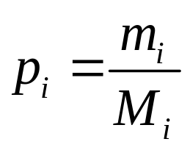
幻影围棋中的Monte Carlo 算法
Monte Carlo方法用于幻影围棋中，其思想大致如下：根据当前的部分信息，我们可以对棋盘中每个着法i落子，并随后进行随机的模拟落子，并模拟到一定的棋局深度（或直到游戏结束）.
通过大量这样的模拟，统计出总的模拟盘数M_{i}和着法 i 下己方战胜的盘数m_{i}，并由此计算出该着法的胜率
进而对该着法进行评价。
显然，对每个着法，总的模拟次数Mi越大，其结果越精确，可信度越高，一般要求在3个数量级以上

Slide 13
基于对方状态的模拟
模拟策略有以下几种：
此种策略针对对方的部分状态信息，随机产生未知的对方信息，进而生成一种棋盘状态.
在此基础上进行进一步的模拟对弈，或直接给出当前状态的评估分数，来判断此种状态下某一着法的优劣。
其缺点非常明显，因为双方棋盘的信息不完备，会直接导致状态评估不准确。
在幻影围棋程序中，可以利用状态评估来模拟对方落子，使得对方当前落子对我方最不利，再结合Monte Carlo方法生成着法

Slide 14
基于随机的着法模拟
从Monte Carlo方法中可以推出，基于大量随机事件的着法模拟可以保证Monte Carlo方法的有效性。在模拟次数足够多的情况下，随机产生着法的方法是有效的。其缺点在于，现在的计算机硬件速度无法保证一定量的模拟次数。
基于对方状态及随机的着法相结合模拟
结合使用以上两种策略，在某些关键着法（如布眼、提子）中使用对方状态的模拟，而在剩余着法中使用随机模拟。

Slide 15
由于幻影围棋属于小棋种，且主要在欧洲流行，国内对幻影围棋的了解几乎是空白。
同时，因为其普及性较低，对其在博弈编程方面的研究较少，目前其主要算法仍局限在MonteCarlo算法中。
希望能有越来越多的人对幻影围棋感兴趣，并投入幻影围棋博弈的研究。

Slide 16
参考文献
[1] "A Phantom Go program", T. Cazenave. ACG 2005, LNCS 4250, pp. 120-125, Taipei, Taiwan, September 2005.
[2]“围棋”，维基百科，http://zh.wikipedia.org/wiki/%E5%9B%B4%E6%A3%8B，2009

Slide 17
在游戏软件的编写中
提高素质！
让创新的火花
在机器博弈中迸发！
联系：xuxinhe@ise.neu.edu.cn

